Slide 1



Slide 2

Angular - framework

Slide 3




Angular
Comúnmente llamado Angular 2
Es un framework para aplicaciones Web
Basado en TypeScript
Código abierto
Mantenido por Google

Slide 4
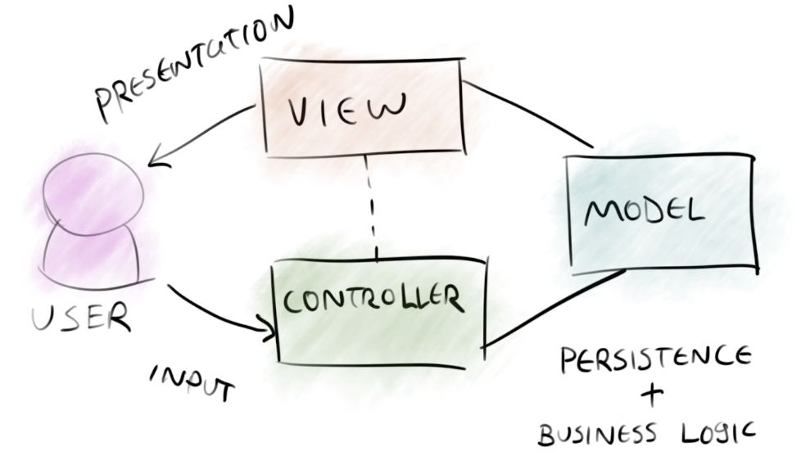


Objetivo / Caracteristicas
Aumentar las aplicaciones basadas en el navegador (MVC)
Esfuerzo para que el desarrollo de aplicaciones sea mas fácil
Contiene etiquetas personalizadas
Se basa en componentes
Es la evolución de AngularJS
(incompatible con este)

Slide 5
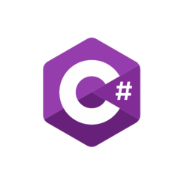


Caracteristicas / Velocidad y rendimiento
Generación de código: Convierte su código a JavaScript
Universal: Cualquier lenguaje (Back-End)
También abre posibilidades para la optimización del SEO (search engine optimization) del sitio.
División del código: Carga nuestros componentes gracias al enrutador. Solo se carga la vista necesaria

Slide 6
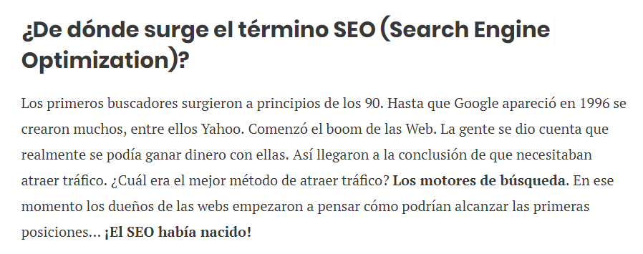
SEO - Search Engine Optimization

Slide 7
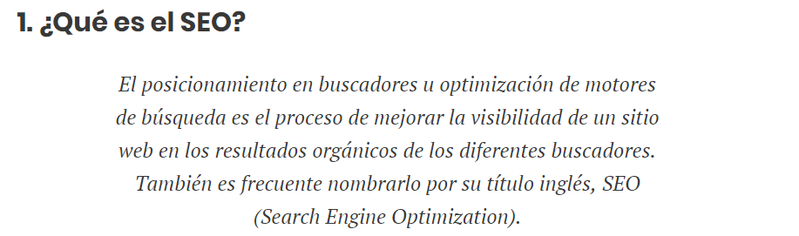
SEO - Search Engine Optimization

Slide 8
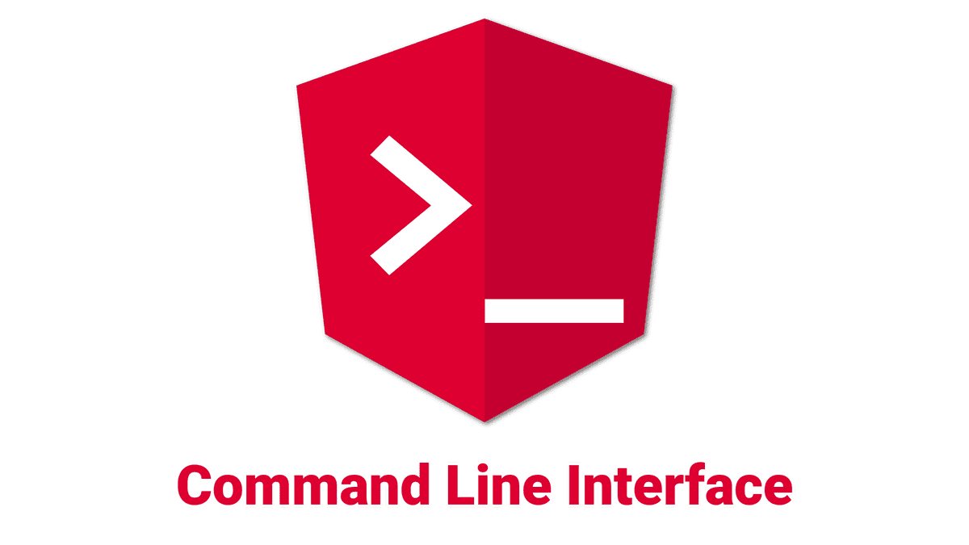
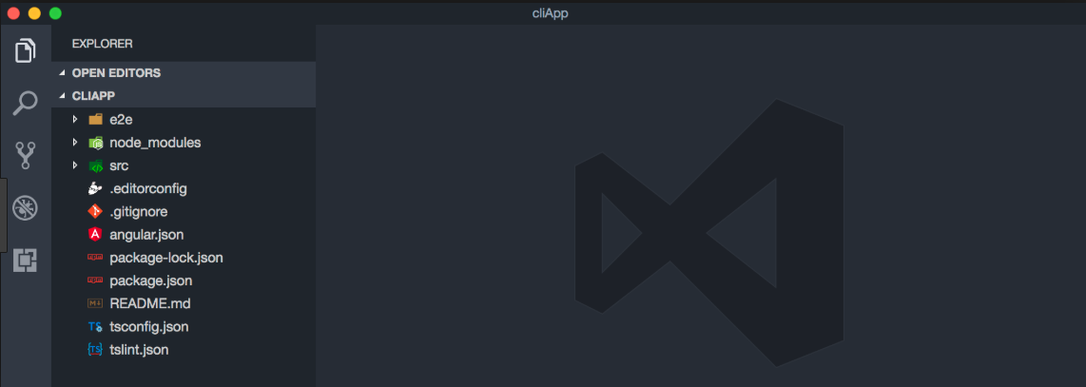
Caracteristicas /Productividad
Plantillas
Angular CLI
IDEs

Slide 9
GO!
scaffolding

